Slide 1
VZDELÁVANIE SPOTREBITEĽOV OBCHODNA FAKULTA EU V BRATISLAVE
MÁRIA DZUROVÁ
KATEDRA MARKETINGU

Slide 2
Ciele vzdelávania spotrebiteľov na OF
Cieľom vzdelávania študentov je naučiť pracovať s právnymi predpismi v oblasti ochrany spotrebiteľa v prostredí EÚ aj SR
- Poznať smerovanie spotrebiteľskej politiky EÚ
- Smerovanie spotrebiteľskej politiky SR
- Spoznanie stratégií spotrebiteľskej politiky EU a SR
Vedieť sa brániť nekalým obchodným praktikám, rozpoznať ich
Dosiahnuť spotrebiteľskú gramotnosť
Dosiahnuť informačnú gramotnosť
Správne nakupovať cez internet
Poukázať na dodržiavanie povinností spotrebiteľa
Navrhnúť riešenia k danej problematike

Slide 3
Vzdelávanie na OF v Bratislave
Od 90 rokov zavedený predmet Spotrebiteľské teórie a reálie, ako prvá univerzita v SR
Predmet bol zavedený do učebných osnov doc. Hraškom, ktorý bol aj šéfom združenia na ochranu spotrebiteľov
Aktívne spolupracoval s prof. Steffensom z Nemecka,
Venoval sa prevažne politike Európskeho spoločenstva
Aktuálnej situácii v ochrane spotrebiteľa v SR

Slide 4
Obsah predmetu
Od roku 2007 som prevzala predmet, kolega odišiel do dôchodku
Rok 2007 monografia Spotrebiteľské teórie a reálie, obsah: Spotrebiteľské teórie, Spotrebiteľský marketing, Spotrebiteľ a nákupné správanie spotrebiteľov, Spotrebiteľské teórie a spotrebiteľská politika, Právna regulácia ochrany spotrebiteľa v Slovenskej republike, Spotrebiteľské organizácie, Spotrebiteľská politika Slovenska, Ochrana spotrebiteľa v EU, Spoločenská zodpovednosť firiem, Vzdelávanie spotrebiteľov, Udržateľná spotreba, Sociálne inovácie, Meranie spokojnosti zákazníka

Slide 5
Zameranie seminárov
poznať obsah zákonov a noriem týkajúcich sa ochrany práv spotrebiteľa,
vedieť, akým spôsobom sloboda trhu ovplyvňuje práva spotrebiteľa,
poznať základné pravidlá uzatvárania zmlúv a dohôd,
vedieť presadzovať spotrebiteľské práva a využívať spotrebiteľské poradenstvo, poznať povinnosti
poznať štátne a občianske organizácie a ich činnosť na ochranu spotrebiteľa,
angažovať sa v skupinách a iniciatívach na ochranu a presadzovanie práv spotrebiteľov,
vedieť analyzovať a kriticky vyhodnocovať pôsobenie marketingových techník,
vedieť dosiahnuť uplatnenie svojich práv spoločensky akceptovateľným spôsobom, bez negatívnych emócií,
zaplatiť kúpnu cenu dohodnutom termíne,
prevziať predmet predaja,
niesť náklady spojené s prevzatím predmetom kúpy.

Slide 6
Ochrana spotrebiteľa
Rok 2008 sme vydali praktikum s prípadovými štúdiami k predmetu
Nová publikácia v roku 2011 s obsahom:
Spotrebiteľské teorie a reálie, Spotrebiteľské práva, Právna regulácia ochrany spotrebiteľa v SR, Spotrebiteľská politika EÚ, Spotrebiteľská politika SR, Spotrebiteľská výchova a vzdelávanie, ako základ ochrany spotrebiteľov, Zdravie a spotrebiteľ, ochrana zdravia, ochrana spotrebiteľa v praxi – bezpečnosť potravín, bezpečnosť liekov, finančná gramotnosť spotrebiteľa

Slide 7
Praktikum
V roku 2012 nové praktikum s úlohami pre študentov
V spolupráci s právnikmi
Od roku 2013 spolupráca s centrálnymi orgánmi spotrebiteľskej politiky, Ministerstvo hospodárstva odbor ochrany spotrebiteľov, Ministerstvo financií, obchodná inšpekcia, ESC, združenia, podnikateľský sektor o vzťahu obchodník – spotrebiteľ a dodržiavaní práv spotrebiteľa

Slide 8
Spotrebiteľská politika
Po akreditácii zmena názvu predmetu
Od roku 2014- 2018 aktívne spolupráca s praxou na prednáškach aj diplomových prácach:
Ministerstvo hospodárstva, Ministerstvo financií, Potravinárska komora Slovenska, Slovenská obchodná inšpekcia, Zväz obchodu SR, mobilný ombudsman, GFK Slovensko, Agentúra Terno pre výskum trhu, Združenie CECED, ESC SR, energetika, Právnická fakulta UK, WHO, farmaceutické zastúpenie, všetko aktuálne informácie

Slide 9
Iné aktivity
Diplomové práce
Dizertačné práce
Semestrálne projekty aj pre potreby inštitúcií
Pripomienkovanie novely zákona o ochrane spotrebiteľov
Projektové riešenie vzdelávania

Slide 10
Výskumný projekt VEGA
VEGA 1/0178/14 Spoločná spotrebiteľská politika EU a jej uplatnenie v SR s dopadom na vzdelávanie spotrebiteľov s dobou riešenia 2014-2016.
Cieľ projektu: Cieľ projektu je zameraný na rozvoj spotrebiteľskej gramotnosti.
Výstupy oponované 3 zborníky, prístupné na konferenciách o obchode – Intraco special, spolupráca s externými partnermi
Vzdelaný spotrebiteľ a spotrebiteľská politika.
Gramotnosť spotrebiteľov a spotrebiteľská politika
Gramotný spotrebiteľ.

Slide 11
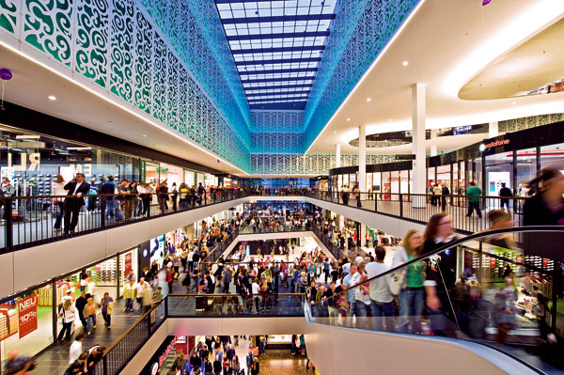
Server
Výstupom projektu okrem zborníkov bolo aj spracovanie informácií pre server
Určený všetkým zamestnancom univerzity
Sú na ňom zborníky, externé prednášky, fotografie, podklady pre štúdium študentov
Informácie o filmoch s problematikou nebezpečných výrobkoch,
Kontakt http://moodle.of.euba.sk/spotrebitel/
Podklad pre e-edukáciu
Nové publikácie 2014, 2015 Spotrebiteľská
Politika I. a II, praktikum

Slide 12
Ďakujem za pozornosť
Praha 19. 11. 2018
Kontakt: maria.dzurova@euba.sk

